Slide 1
Μαθησιακοί στόχοι
Οι μαθητές/τριες ανακαλύπτουν και μαθαίνουν
τα ευρωπαϊκά κράτη και τις πρωτεύουσες αυτών
την Ευρώπη κατά τους δύο τελευταίους
τις συνέπειες των πολέμων

Slide 2
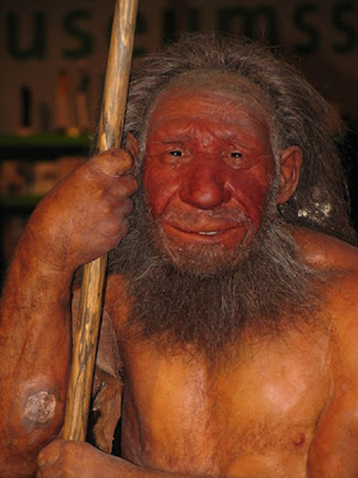
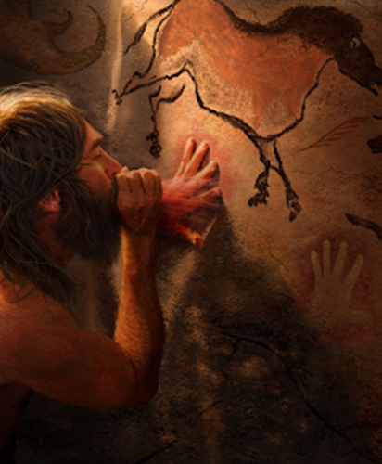
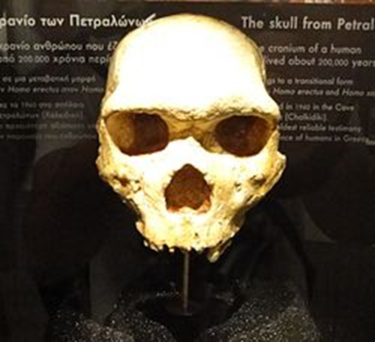
Οι κάτοικοι της Ευρώπης
Η Γηραιά Ήπειρος, όπως αποκαλείται η Ευρώπη, κατοικήθηκε πριν από χιλιάδες χρόνια. Με τις αρχαιολογικές ανασκαφές έχουν εντοπιστεί πολλά ανθρωπολογικά ευρήματα σε διάφορες περιοχές της:
στα Πετράλωνα Χαλκιδικής στην Ελλάδα
στο Νεάντερταλ της Γερμανίας
στο Κρομανιόν της Γαλλίας και αλλού
Οι άνθρωποι αυτοί είναι οι πρόγονοι των σημερινών κατοίκων των κρατών της Ευρώπης.

Slide 3
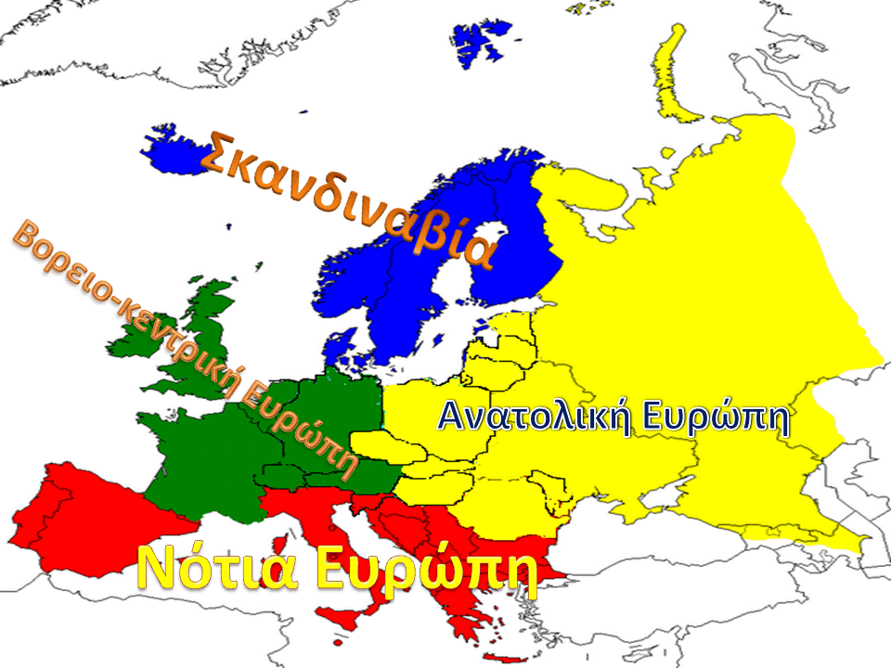
Η Ευρώπη
Με βάση το ανάγλυφο, το κλίμα και το φυσικό πλούτο που επηρεάζουν τις ανθρώπινες δραστηριότητες και την οικονομική ανάπτυξη μιας χώρας, χωρίζουμε την Ευρώπη σε τέσσερις περιοχές:
στη Σκανδιναβία
στη Βορειο-κεντρική Ευρώπη
στην Ανατολική Ευρώπη
στη Νότια Ευρώπη
http://photodentro.edu.gr/v/item/ds/8521/3322

Slide 4
Η Ευρώπη σήμερα
Η Ευρώπη παρουσιάζει
υψηλό βιοτικό επίπεδο (διατροφή, κατοικία, δημόσια υγεία κ.λπ.)
μεγάλη πνευματική ανάπτυξη (παιδεία, επιστήμες, τέχνες, γράμματα κ.λπ.)
Βέβαια, στα λιγότερο ανεπτυγμένα κράτη της Ανατολικής Ευρώπης παρατηρούνται μεγάλες αποστάσεις στον οικονομικό τομέα συγκριτικά με τα ανεπτυγμένα κράτη της Βόρειας και της Κεντρικής Ευρώπης.
http://photodentro.edu.gr/v/item/ds/8521/3232
http://photodentro.edu.gr/v/item/ds/8521/3223
http://photodentro.edu.gr/v/item/ds/8521/3205

Slide 5
Παράγοντες ανάπτυξης
Όλα τα κράτη της Ευρώπης δεν είναι το ίδιο ανεπτυγμένα οικονομικά και τεχνολογικά. Η ανάπτυξη εξαρτάται:
από τη μορφολογία του εδάφους κάθε κράτους
από το πολιτικό καθεστώς που διαμορφώνεται σε αυτό
από τις ιστορικές συνθήκες που επιδρούν θετικά ή αρνητικά στην πορεία ενός λαού (π.χ. ένας πόλεμος)
Ας συζητήσουμε τις ολέθριες συνέπειες του πολέμου

Slide 6
Ιστορική αναδρομή
Στα τέλη του 15ου αιώνα υπάρχουν στην Ευρώπη κράτη που ανταγωνίζονται μεταξύ τους στην οικονομική δύναμη και εδαφική κυριαρχία.
Ξεσπούν πόλεμοι ή συνάπτονται συμμαχίες από φόβο μήπως κάποιο από τα κράτη γίνει ισχυρότερο και διαταραχθεί η ισορροπία των δυνάμεων.
Για τέσσερις περίπου αιώνες οι μεγάλοι αυτοκράτορες και βασιλείς προσπαθούν να διατηρήσουν αυτή την κατάσταση και η Ευρώπη στο διάστημα μεταξύ του 1500 και των αρχών του 20ου αιώνα κυριαρχεί σε ολόκληρο τον κόσμο.
Το 1914 εκρήγνυται ο Πρώτος Παγκόσμιος Πόλεμος, που αποτελεί την καταστροφή της Ευρώπης και την πτώση της από το βάθρο της παγκόσμιας κυριαρχίας. Από το σημείο αυτό η Eυρώπη παύει να ρυθμίζει την ισορροπία των δυνάμεων με τους πολέμους και τις συμμαχίες, αφού η ισορροπία αυτή έγινε πλέον αντικείμενο της παγκόσμιας διπλωματίας και των διεθνών σχέσεων.
Επομένως στον Ευρωπαϊκό χώρο έγιναν αρκετοί πόλεμοι και συγκρούσεις κατά τη διάρκεια των αιώνων. Οι σπουδαιότεροι, ασφαλώς, είναι οι δύο παγκόσμιοι πόλεμοι με εκατομμύρια τραυματίες και θύματα.

Slide 7
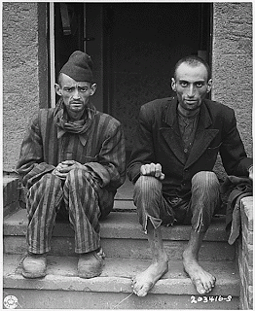
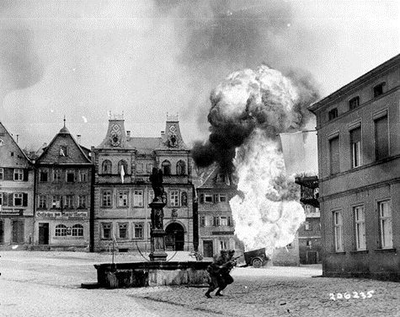
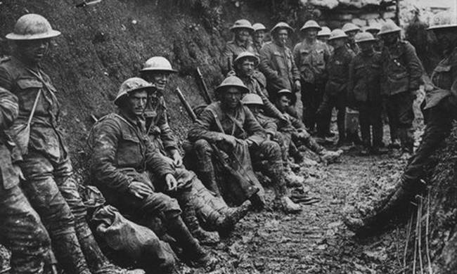
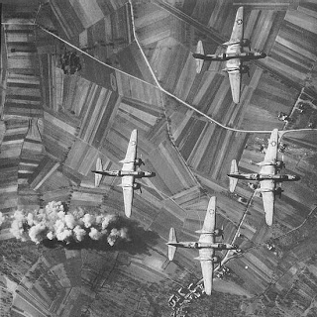
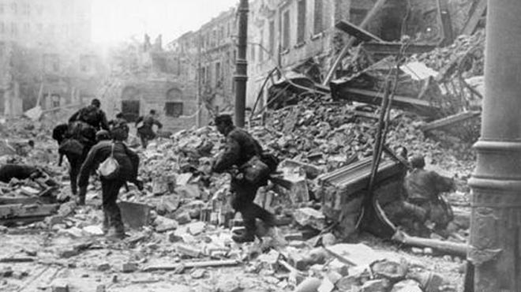
Παγκόσμιοι πόλεμοι
Μεγάλες περιουσίες χάθηκαν, πολλοί αναγκάστηκαν να μεταναστεύσουν σε άλλες ηπείρους και για πολλά χρόνια μετά τους πολέμους, οι λαοί αντιμετώπισαν προβλήματα σίτισης, ιατρικής περίθαλψης και εύρεσης εργασίας.

Slide 8
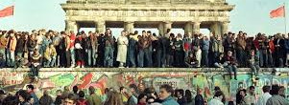
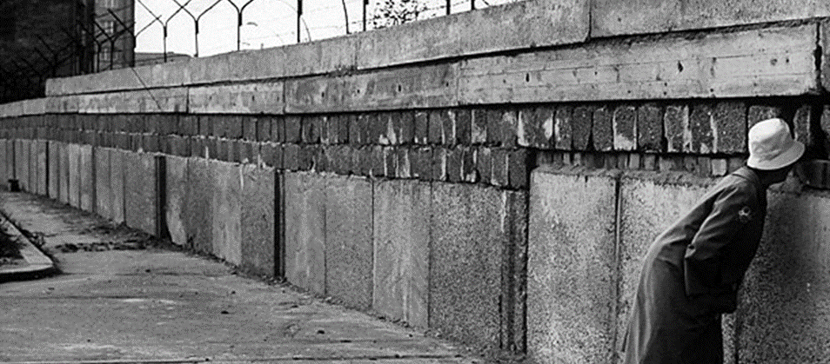
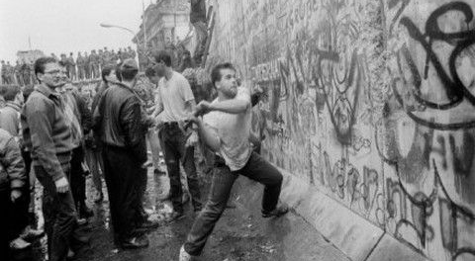
Μεγάλες ανακατατάξεις στην Ευρώπη
Η Δυτική Γερμανία και η Ανατολική Γερμανία επανενώθηκαν στις 3 Οκτωβρίου 1990 και σχηματίστηκε η ενωμένη Γερμανία μετά από 41 χρόνια.
Η Ένωση Σοβιετικών Σοσιαλιστικών Δημοκρατιών (Ε.Σ.Σ.Δ.) ήταν κράτος που βρισκόταν στην ανατολική Ευρώπη και τη βόρεια Ασία, το μεγαλύτερο σε έκταση στον κόσμο. Η πρωτεύουσά του ήταν η Μόσχα. Ιδρύθηκε το 1922. Διαλύθηκε το 1991 και δημιουργήθηκαν 15 νέες δημοκρατίες.
Τελευταία παραδείγματα η διάλυση της Τσεχοσλοβακίας το 1993 σε Τσεχία και Σλοβακία και της Γιουγκοσλαβίας σε 6 κράτη μετά από εμφύλιο πόλεμο το 1995.
Οι λαοί αυτών των χωρών καταβάλλουν μεγάλη προσπάθεια, για να ανοικοδομήσουν τις κατεστραμμένες περιοχές και να φτάσουν το βιοτικό και οικονομικό επίπεδο άλλων λαών.

Slide 9
Αλλαγές στον Ευρωπαϊκό χάρτη
Είναι γνωστό ακόμα ότι οι πόλεμοι φέρουν κοινωνικές και πολιτικές αντιπαλότητες και χρειάζονται πολλά χρόνια για να μπορέσει μια χώρα να προοδεύσει και να δημιουργήσει.
Μεγάλες ανακατατάξεις έχουν συντελεστεί τον τελευταίο αιώνα στην Ευρώπη με αποτέλεσμα τον σχηματισμό νέων κρατών.
https://el.wikipedia.org/wiki/%CE%88%CE%BD%CF%89%CF%83%CE%B7_%CE%A3%CE%BF%CE%B2%CE%B9%CE%B5%CF%84%CE%B9%CE%BA%CF%8E%CE%BD_%CE%A3%CE%BF%CF%83%CE%B9%CE%B1%CE%BB%CE%B9%CF%83%CF%84%CE%B9%CE%BA%CF%8E%CE%BD_%CE%94%CE%B7%CE%BC%CE%BF%CE%BA%CF%81%CE%B1%CF%84%CE%B9%CF%8E%CE%BD
https://el.wikipedia.org/wiki/%CE%93%CE%B9%CE%BF%CF%85%CE%B3%CE%BA%CE%BF%CF%83%CE%BB%CE%B1%CE%B2%CE%AF%CE%B1#%CE%93%CE%B9%CE%BF%CF%85%CE%B3%CE%BA%CE%BF%CF%83%CE%BB%CE%B1%CE%B2%CE%B9%CE%BA%CE%AD%CF%82_%CE%94%CE%B7%CE%BC%CE%BF%CE%BA%CF%81%CE%B1%CF%84%CE%AF%CE%B5%CF%82

Slide 10
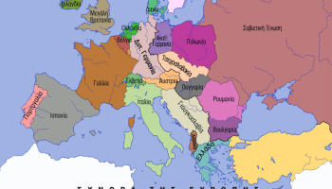
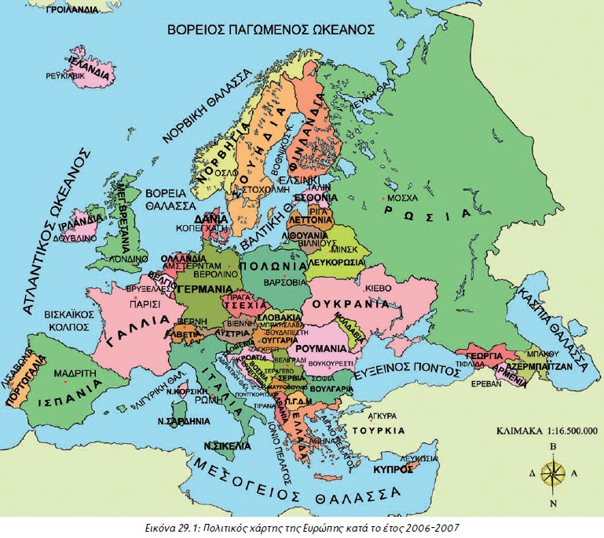
Η Ευρώπη χθες - σήμερα

Slide 11
Ευχαριστώ πολύ!!!

